Slide 1

Реформация и Контрреформация
Д.з. п 6 прочитать. Стр.70 Работаем с ИСТОЧНИКОМ
Прочитайте высказывания Мартина Лютера и Томаса Мюнцера, ответьте на вопросы и выполните задания письменно.
Сообщение по желанию Т.Мюнцер

Slide 2
План
1. Причины Реформации
2 .Учение Мартина Лютера
3. Новые направления в Реформации и судьбы лютеранства
4 .Кальвин и кальвинизм
5. Борьба за души верующих
6 .Новые горизонты миссионерства

Slide 3
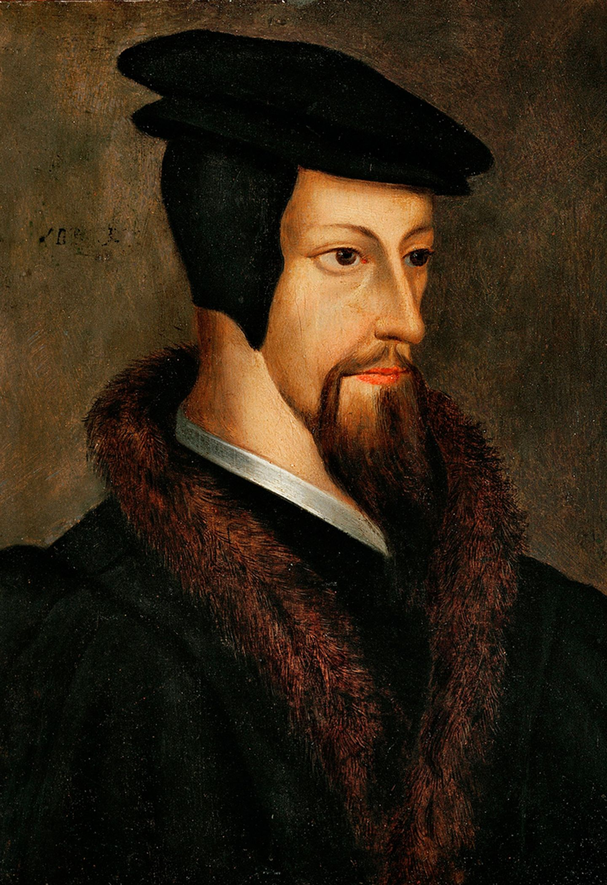
4 .Кальвин и кальвинизм.
Жан Кальвин (1509—1564)
Бог заранее предопределил одних людей к спасению души, а других осудил на адские муки. Человек не может изменить выбор Бога, но судить о том, кто избран к спасению, а кто нет, позволяют праведность жизни и успех в делах.
Каждая община его последователей избирала своего главу — пресвитера, который руководил прихожанами и следил за нравственностью.
Французские кальвинисты-гугеноты, английские-пуритане

